Slide 1
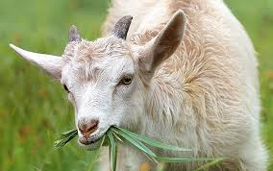
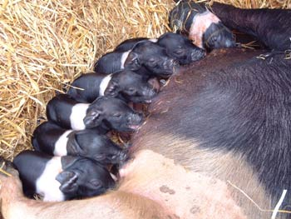
Основи годівлі сільськогосподарських тварин

Slide 2
ПЛАН
1. Оцінка поживності кормів та раціонів
2. Класифікація та характеристика кормів
3. Заготівля та раціональне використання кормів
4. Принципи нормованої годівлі сільськогосподарських тварин

Slide 3
РЕКОМЕНДОВАНА ЛІТЕРАТУРА
Основна:
1. Технологія виробництва продукції тваринництва : підруч. / [Бусенко О.Т., Скоцик В.Є., Маценко М.І. та ін. ; за ред. О.Т. Бусенка. — К. : «Агроосвіта», 2013. — 492 с.
2. Проваторов Г.В. Годівля сільськогосподарських тварин. / Г.В.Проваторов, В.О. Проваторова. – Суми: ВТД “Університетська книга”, 2004. – 510 с.
Додаткова:
3.Курнаєв О.М., Сироватко К.М. Молочна продуктивність корів при згодовуванні сінажу з люцерни, заготовленого за рулонною технологією з різними консервантами //Зб. Наук. праць ВНАУ.Аграрна наука та харчові технології. 2017. – Вип.2. (96). –С.31–38.
4.Науково-практичні рекомендації з використання біологічно активних добавок природного походження у годівлі сільськогосподарських тварин / І.І. Ібатуллін, Р.А. Чудак. – Київ, 2007. – 41 с.
5.Скоромна О. І. Вплив сирої клітковини в кормах на молочну продуктивність корів/ О.І.Скоромна //Зб. Наук. праць ВНАУ.Аграрна наука та харчові технології. -2018. – Вип.3.(102). –С.11–22.

Slide 4
1. Оцінка поживності кормів та раціонів
Годівля с.-г.тварин вивчає:
поживність та властивості кормів;
науково-обґрунтовану потребу тварин у поживних речовинах;
умови заготівлі, зберігання, приготування і раціонального використання кормів;
принципи визначення норм годівлі та складання раціонів;
техніку і організацію годівлі.

Slide 5
Корм
Суха речовина
Вода
Органічна речовина
Неорганічна речовина
Сирий протеїн
Сирий жир
Сира клітковина
Безазотисті екстрактивні речовини
Біологічно активні речовини
Сира зола
Макроелементи
Мікроелементи
Білки
Аміди
Крохмаль
Цукри
Органічні кислоти
Вітаміни
Гормони
Ферменти
Рис. 1. Схема хімічного складу кормів

Slide 6
У сухій речовині тіла тварин більше білків та жирів, а рослин — вуглеводів.
Тваринний жир за звичайних умов твердий, у ньому пе­реважають насичені жирні кислоти, а рослинний — рідкий і до його складу входять ненасичені жирні кислоти.

Slide 7
Втрата майже всього за­пасу жиру в організмі, половини білків і до 40 % маси тіла не за­грожує життю тварин, але в разі втрати 10 % води порушуються функції організму, а за втрати 20 % настає смерть.
Вміст води в організмі новонароджених тварин становить 75 — 80, а дорослих — 50 — 60 %.

Slide 8
До складу рослин і тіла тварин входять майже всі хімічні елементи, багато з яких є життєво необхідними.
Основну масу рослин і тварин становлять органогени: вуглець, кисень, водень, азот.

Slide 9
Макроелементи
(до 0,01%)
Мікроелементи
(менше 0,001%)
Кальцій (Са)
Залізо (Fе)
Фосфор (Р)
Мідь (Cu)
Магній (Мg)
Цинк (Zn)
Калій (К)
Марганець (Mn)
Натрій (Nа)
Кобальт (Co)
Хлор (Сl)
Йод (I) та ін.
Сірка (S)

Slide 10
Поживність кормів – їх властивість задовольняти природні потреби тварин.
Поживність кормів визначають за вмістом суми перетравних поживних речовин:
кормових одиниць,
обмінної енергії,
перетравного протеїну,
вуглеводів,
жирів,
вітамінів,
мінеральних речовин.

Slide 11
Кормова одиниця – поживність 1 кг вівса середньої якості, згодовування якого волу зверх підтримуючого раціону сприяє відкладанню у тілі 150 г жиру.
Протеїни - кормові білки та небілкові азотовмісні сполуки (аміди).
Оскільки ряд сполук корму визначають у лабораторних умовах у сукупності із супутніми речовинами їх називають “сирими”: сира зола, сирий протеїн, сирий жир, сира клітковина.

Slide 12
Фактори впливу на перетравність поживних речовин:
вид тварини;
вік і фізіологічний стан;
склад кормової даванки;
заготівля кормів та підготовка до згодовування;
співвідношення поживних речовин у раціоні.

Slide 13
2. Класифікація та характеристика кормів
За походженням корми :
рослинного походження;
тваринного походження;
комбіновані корми;
синтетичні препарати;
харчові відходи та відходи технічних виробництв;
мінеральні корми;
біологічно активні добавки.

Slide 14
Корми рослинного походження об’ємні
концентровані.
Об’ємні корми:
грубі – у сухій речовині яких міститься понад 19% клітковини (сіно, солома, полова…);
соковиті - з вмістом вологи понад 40%, (зелені, силосовані, коренеплоди) і в т.ч. водянисті (жом, брага, меляса).

Slide 15
ГРУБІ КОРМИ
Сіно – одержують зневодненням трави при повітряно-сонячному висушуванні та штучному вентилюванні. Вологість сіна 17%.
(еспарцет, конюшину, люцерну, вику, чину, суданку, овес, райграс, тимофіївку та ін.)
Бобове сіно за вмістом поживних речовин у сухій речовині (особливо протеїну) не поступається зерновим кормам, а злакове сіно поступається бобовому за вмістом протеїну, але має більш оптимальне співвідношення інших поживних речовин.

Slide 16
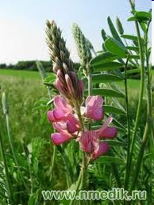
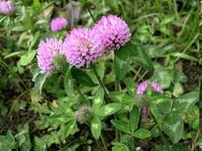
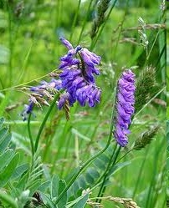
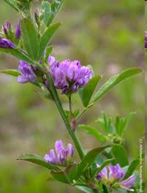
конюшина
еспарцет
вика
люцерна

Slide 17
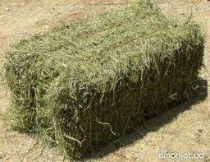
Солома містить клітковини 36-42%, а протеїну 3-4%.
Хороші сорти ярої соломи за
поживністю наближаються до сіна:
просяна (0,4 корм. од.),
ячмінна (0,36 корм. од.),
вівсяна (0,31 корм. од.),
житня (0,22 корм. од.) у 1 кг корму.

Slide 18
СОКОВИТІ КОРМИ
Зелені корми мають високий вміст води (70-85%). Трави є джерелом каротину і вітамінів. У сухій речовині міститься 20-25% протеїну.
Сінаж – консервований зелений корм із вмістом вологи 45-55%. За своїми фізичними і хімічними властивостями займає проміжне місце між грубими і соковитими кормами.
Сінаж має рН=5. За кольором, запахом і смаком нагадує свіжоприготоване вологе сіно. Сировиною є бобові, бобово-злакові суміші і злакові трави.

Slide 19
Згодовування сінажу з люцерни, заготовленого за рулонною технологією із застосуванням бактеріально-ферментного препарату “Літосил плюс”, у дозі 4 г/т, сприяло підвищенню молочної продуктивності корів на 13,54% у порівнянні з контролем та на 6,16% у порівнянні з дослідною групою, що отримувала сінаж, заготовлений з мінеральним консервантом “Універсіл”. Спостерігалось підвищення середнього вмісту жиру, білка та сухого знежиреного молочного залишку. Затрати кормів на кілограм надоєного молока при згодовуванні сінажу з консервантом “Літосил плюс” були нижчі на 1,06 та 0,46 МДж обмінної енергії порівняно з контролем та групою, що одержувала сінаж з мінеральним консервантом[3].

Slide 20
Картопля – вуглеводистий корм. У сухій речовині міститься 19-20% крохмалю, 2% протеїну, багата на вітаміни В1, В2 і С.
Цукрові і кормові буряки. Цукрові – найпоживніші із коренеплодів. Містять 25% сухої речовини, а кормові – лише 12%.
1 кг цукрових - 0,26 корм. од., кормових – 0,12 корм. од.
Буряки – добрий молокогінний засіб.

Slide 21
Морква – цінний дієтичний корм для молодняку. У 1 кг моркви міститься 0,14 корм. од. та 50-250 г каротину.
Кормова капуста – вітамінний корм, багатий сірковмісними амінокислотами (метіонін, цистин).

Slide 22
ВОДЯНИСТІ КОРМИ
Буряковий жом одержують при переробці буряків на цукор, є добрим, легкоперетравним кормом. Містить до 90% вологи і 2% протеїну.
Кормова меляса – вуглеводистий корм, який не містить ні жиру, ні клітковини. Вуглеводи представлені сахарозою. Використовують для здобрювання грубих кормів.

Slide 23
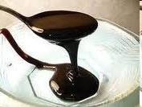
Кормова меляса

Slide 24
КОНЦЕНТРОВАНІ КОРМИ -
містять більше 0,65 корм. од. :
зерно злакових культур (ячменю, кукурудзи, пшениці, вівса...), що містить багато енергії та мало протеїну (лише 70-80 г на 1 корм. од.).
зерно бобових, борошно з бобових трав, продукти переробної та харчової промисловості.
Макуха і шроти – відходи олійно-жирової промисловості ( високопротеїнові).

Slide 25
КОРМИ ТВАРИННОГО ПОХОДЖЕННЯ
М’ясо-кісткове, рибне, кров’яне борошно – використовують для балансування раціонів за протеїном і мінеральними речовинами, особливо у свинарстві і птахівництві
Незбиране молоко, а також молозиво, збиране молоко, сколотини, сироватку використовують для вирощування молодняку всіх видів тварин.
1 кг молока містить 0,37 корм. од. та 34 г перетравного протеїну.
Комбіновані корми – це складні однорідні суміші очищених і подрібнених кормів та мікродобавок, які виробляються за науково обґрунтованими рецептами і забезпечують повноцінну годівлю.

Slide 26
Синтетичні азотовмісні речовини
Амінокислоти – біохімічна промисловість випускає препарати лізину, метіоніну, триптофану, що використовуються у складі комбікормів.
Карбамід (сечовина) містить у 100 г речовини 44-46 г азоту.
1 г карбаміду = 2,6 г перетравного протеїну у годівлі жуйних.

Slide 27
Мінеральні добавки
Кухонна сіль NaCl – як джерело натрію та хлору.
Крейда кормова CaCO₃ – містить 37% кальцію і 0,18% фосфору та 5% інших елементів.
Кормовий знефторений фосфат Ca(PO₄)₂ – містить 36% кальцію, 18% фосфору, 0,2% фтору.

Slide 28
Біологічно активні речовини :
вітаміни,
антибіотики,
гормональні і тканинні лікарські препарати,
ферменти,
транквілізатори,
алкалоїди…

Slide 29
3. Заготівля та раціональне використання кормів
Підготовка соломи (хімічна обробка, гранулювання з одночасним збагаченням) дозволяє збільшити її кількість в раціонах худоби, особливо при відгодівлі на м’ясо.

Slide 30
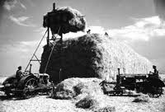
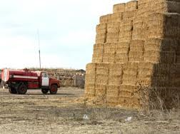
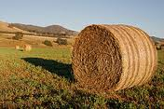
Заготівля та зберігання грубих кормів

Slide 31
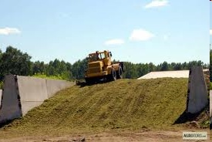
Сінажна траншея

Slide 32
Силос – консервований зелений корм із свіжоскошених рослин.
Зберігання кормів при силосуванні забезпечується консервуванням їх молочною кислотою, що утворюється у результаті життєдіяльності молочнокислих бактерій.
Ці бактерії використовують рослинний цукор.
Силос кукурудзи початку воскової стиглості з високим вмістом качанів містить високий вміст крохмалю і низький вміст сирої клітковини, тому є кормом високої продуктивної дії.

Slide 33
За вмістом цукру рослини поділяються на легкосилосовані (гичка коренеплодів, вико-вівсяні суміші, капуста, кукурудза молочної і молочно-восковій стиглості, люпин кормовий, соняшник, сорго, суданка).
Важкосилосовані рослини не силосуються тому, що містять недостатню кількість цукру (гірчиця, ріпак, редька, бадилля картоплі).
Вологість силосу 60-75%.

Slide 34
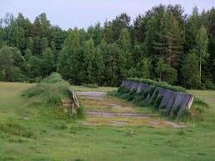
Силосна траншея

Slide 35
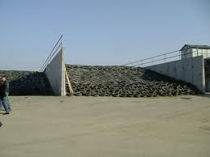
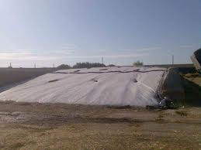
Заготівля та зберігання силосу та сінажу

Slide 36
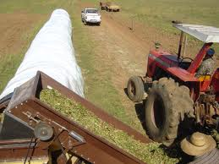
Заготівля силосу у рукаві

Slide 37
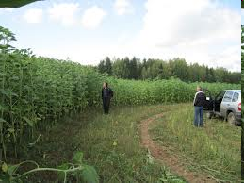

Кормова капуста

Slide 38
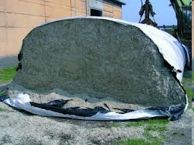
Зберігання жому у рукаві

Slide 39
4. Принципи нормованої годівлі сільськогосподарських тварин
Кормова норма визначається кількістю показників поживності:
великої рогатої худоби - 24,
свиней – 27,
овець – 18,
коней – 29,
птиці – 46.

Slide 40
Підготовка кормів до згодовування
механічні – подрібнення, приготування сумішей;
термічні – варка, запарювання, підсмажування;
біологічні – осолоджування, дріжджування, пророщування;
хімічні – обробка лугами, кислотами, кальцинування.

Slide 41
Норма годівлі - науково-обґрунтована потреба тварин в енергії та поживних речовинах, необхідних для підтримання життя і утворення генетично зумовленої продукції.

Slide 42
Поживні речовині витрачаються:
- на підтримання життя
(для забезпечення кровообігу, дихання, секреції, мускульного тонусу в умовах абсолютного спокою і голодування);
- на утворення продукції
(прирости живої маси, секреції молока, утворення яєць, ріст вовни, виконання роботи).

Slide 43
Раціон – це набір кормів, що задовольняє потребу тварини у поживних речовинах.
Раціони складають виходячи з наявності та поживності кормів і добирають їх таку кількість, щоб забезпечити потребу тварин у поживних речовинах.
Різноманітні корми раціону тварини поїдають з більшим апетитом і вони краще перетравлюються.
Концентровані корми поліпшують шлункове травлення, а соковиті – кишкове.

Slide 44
Структура раціону -
процентне співвідношення різних груп кормів за поживністю.
Типи годівлі
концентратний,
об’ємистий,
соковитий та інші, а також змішані типи годівлі.

Slide 45
Дякую за увагу!

